Slide 1

Defect Prediction on production lines by Valeo
Wajdi Alphonse HAROUNY
DSSP14 - 07/2020

Slide 2
Sommaire
Contexte de l’étude
Objectif de l’étude
Particularité des données
Enjeux et métriques d’évaluation
Exploration des données
Solutions mises en place
Interprétation des résultats et synthèse
Limites identifiées
Perspectives

Slide 3
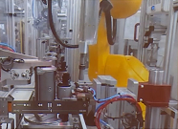
Contexte de l’étude
L'étude correspond à un défi industriel du type data proposé par Valéo.
Le jeu de données objet de l'étude est issu d'une ligne de production d’assemblage de démarreurs.
Des robots assemblent les démarreurs et stockent toutes les mesures enregistrées :
Angles et couples de vissages
Mesures d'insertions
Emmanchements …
En fin de ligne, un banc de test vérifie si le démarreur est en bon où en mauvais état.

Slide 4
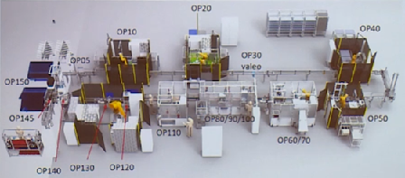
Objectif de l’étude
L’étude correspond à une classification binaire déterminant le statut du démarreur assemblé.
Dans le cas échéant, la classification se base sur un combiné de multiples tests électriques, acoustiques et vibro-acoustiques.
Ce modèle basé sur des abaques statiques, ne faisant pas appel à des modèles prédictifs « vivants », fournit un résultat ROC/AUC de 0.635.
L’industriel souhaite détecter les « démarreurs en mauvais état » le plutôt en amont, sans pour autant rejeter les « démarreurs en bon état ».
Concevoir un modèle prédictifs ayant un ROC/AUC élevé permettra à Valéo d’identifier les facteurs et les mesures qui influent au plus le résultat. Ceci permettra à l’industriel de recalibrer les features en entrée dont il a la maitrise afin d’améliorer le ROC/AUC.

Slide 5
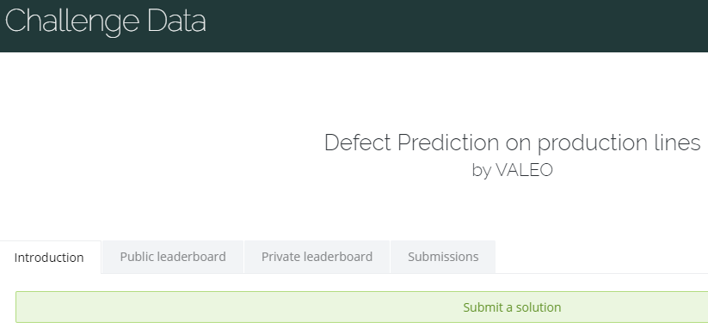
Jeu de données : Accès
Le jeu de données est fourni sous format de fichiers CSV
Deux fichiers regroupant « features - X » et « target - y » à utiliser pour le Training et la Validation.
Un troisième fichier regroupant les « features » à tester.
Les prédictions générées par le système sont téléversés (upload) au site de l’ENS, organisateur du challenge

Slide 6
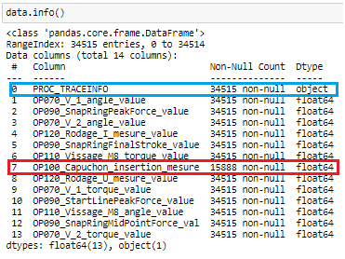
Jeu de données : Contenu
Le jeu de donnée est composé de 34500 lignes à peu près. Chaque ligne correspond aux mesures d’un démarreur.
On distingue 13 colonnes numériques continues et 1 colonne de type chaine de caractère (POC_TRACEINFO)
Plus de la moitié des valeurs de la colonne OP100_Capuchon_insertion_mesure sont manquantes.
La colonne POC_TRACEINFO est l’identifiant unique d’un démarreur. Elle possède une forme particulière qui porte une information « métier » : I-B-XA1207672-190701-00494.
XA1207672 : référence du produit
190701 : date de fabrication. Le cas échéant c’est le 01 juillet de l'année 2019. Cette information servira à enrichir le jeu de données en phase de feature engineering.
00494 : code unique attribué au produit. Ce nombre est augmenté de 1 pour chaque nouveau produit, CEPENDANT
- Il peut être remis à 0 d’une manière aléatoire
- Rien ne garantit l’existence des « trous de valeurs » lors de l’attribution de ce code.
Par la suite, ce code ne pourra pas servir pour enrichir les données d’une manière fiable.

Slide 7
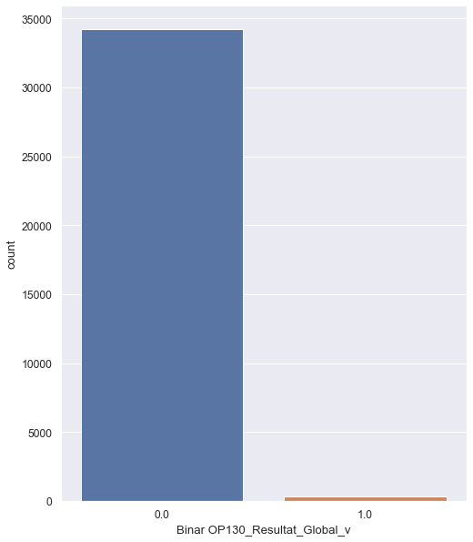
Jeu de données : Répartition de la classification
C’est une classification binaire : Le démarreur est en bon état ou en mauvais état.
D’après l’interrogation du jeu de données, on constate que parmi les 34.515 classifications:
34.210 classifications, soit 99.12% correspondent aux démarreurs en bon état, dénommés classe majoritaire.
305 classifications, soit 0.88% correspondent aux démarreurs en mauvais , dénommés classe minoritaire.
Donc, l'étude concerne une classification de données déséquilibrées.
C'est un problème classique dans l'industrie et dans bien d'autres domaines : détection de fraude, détection de spam, domaine médical, ....

Slide 8
Données déséquilibrées
Une classification dont les données sont déséquilibrées dans la répartition pose un défi pour la modélisation prédictive.
La plupart des algorithmes considèrent que les données sont uniformément distribuées, ce qui les rend plus biaisés vers la classe majoritaire et les rend inadaptés pour la détection de la classe minoritaire.
Le préjudice de ne pas identifier la classe minoritaire « démarreurs en mauvais état » est largement plus élevé que celui de ne pas identifier la classe majoritaire « démarreurs en bon état », ou bien de la classifier à tort.
Il ne faut pas pour autant tolérer le rejet des "démarreurs en bon état". L'objectif est de détecter les "démarreurs en mauvais état" sans rejeter les "démarreurs en bon état.
Pour un jeu de données dont la classe majoritaire est à 95% et appartenant à la Classe_0 , si on dispose d’un classifieur qui répond toujours avec la Classe_0, alors l’ « Accuracy » sera élevé à 95%, mais le classifieur n’aura identifié aucune classe minoritaire.
Dans un contexte de données déséquilibrées, quelle sera la métrique adaptée pour mesurer la performance du système ?

Slide 9
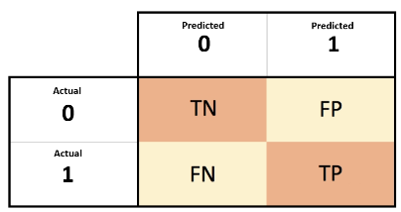
Métriques : Recall et Précision
Un modèle optimal doit répondre aux critères suivants :
Il faut qu'il soit capable d'identifier le maximum de vraies classes minoritaires dénommées les TRUE POSITIVEs, c’est le RECALL du modèle.
Un RECALL élevé implique une performance plus élevée du modèle.
RECALL = TP / (TP + FN)
Il faut qu'il soit capable de ne pas se tromper sur les vrais classes majoritaires dénommées les TRUE NEGATIVEs en les qualifiant à tort de classes POSITIVEs, c'est à dire les qualifier de FALSE POSITIVE, c’est la PRECISION du modèle.
Une PRECISION élevée implique une performance plus élevée du modèle
PRECISION = TP / (TP + FP)
La matrice de confusion permet de mesurer la qualité d’un système de classification. Elle permet de recenser les classes qui sont prédites correctement et celles qui sont incorrectes avec leurs types d’erreurs
Notes:
• TRUE POSITIVE ou TP : C'est une observation identifiée par le modèle comme appartenant à la classe POSITIVE, et dans la réalité elle est POSITIVE. Donc elle a été correctement prédite par le modèle. • FALSE POSITIVE ou FP : C'est une observation identifiée par le modèle comme appartenant à la classe POSITIVE alors que dans la réalité elle est NEGATIVE. Donc elle n'a pas été correctement prédite par le modèle. • TRUE NEGATIVE ou TN : C'est une observation identifiée par le modèle comme appartenant à la classe NEGATIVE, et dans la réalité elle est NEGATIVE. Donc elle a été correctement prédite par le modèle. • FALSE NEGATIVE ou FN : C'est une observation identifiée par le modèle comme appartenant à la classe NEGATIVE alors que dans la réalité elle est POSITIVE. Donc elle n'a pas été correctement prédite par le modèle

Slide 10
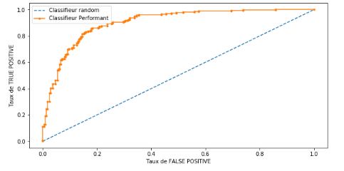
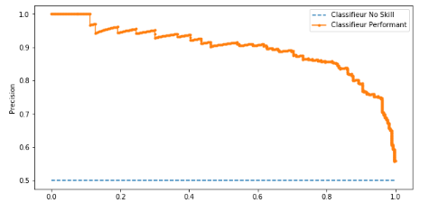
Courbes : ROC/AUC et PR/AUC
La courbe ROC/AUC permet de résumer les performances d'un modèle de classification. L'axe des abscisses indique le taux de FALSE POSITIVE et celui des ordonnées indique le taux de TRUE POSITIVE.
Le meilleur modèle est celui qui se rapproche le du coin supérieur gauche du graphique, coordonnée (0,1). Plus la surface sous la courbe est grand, plus le modèle est performant.
La courbe PR/AUC permet de tracer la PRECISION (ordonnée) en fonction du RECALL (abscisse)
L'aire sous la courbe peut être calculée pour donner un score unique pour un modèle, c'est ce qu'on appelle le PR AUC (Area under the curve). Le score est une valeur comprise entre 0.0 et 1.0 pour un classificateur parfait.

Slide 11

Moyenne harmonique : F1
Dépendance entre RECALL et PRECISION:
Un modèle qui tente de maximiser son RECALL en identifiant le maximum de POSITIF, s'expose à ramener plus de faux POSITIF, donc de réduire sa PRECISION.
Donc, comme on le constate, les 2 notions de RECALL et de PRECISION sont inter-corrélées, d'où le besoin d’une métrique de mesure qui regroupe les 2 notions. Cette métrique de mesure correspond à la moyenne harmonique du RECALL et de la PRECISION, c'est la métrique F1 = 2 P*R / (P+R)
calculé à partir de

Slide 12
Exploration tabulaires des données: Eléments marquants
D’une manière générale, il n’y avait pas de valeurs manquantes SAUF pour la feature OP100_Capuchon_insertion_mesure dont la moitié des valeurs étaient manquantes. Deux scénarios de prédiction ont été explorés.
Un premier scénario consistant à utiliser une méthode d'imputation afin de lui attribuer une valeur en utilisant un IterativeImputer avec la stratégie 'médiane’.
Un deuxième scénario consistant à supprimer cette feature et ne pas la retenir dans la définition du modèle.
Le résultat de la prédiction était meilleure avec le 2ème scénario, le roc/auc s’est amélioré de 0.04
Les minimums de certaines mesures étaient égales à 0, alors que ces mesures physiques ne peuvent par être nulles features, ce qui laisse penser qu'elles sont nulles à tort et par conséquent il faut les considérer comme des valeurs manquantes et les traiter par des imputers.
Plusieurs mesures représentaient des outliers, côté Min ou Max: Pour limiter l’effet des outliers par la suite, un « scaler » du type RobustScaler sera utilisé.

Slide 13
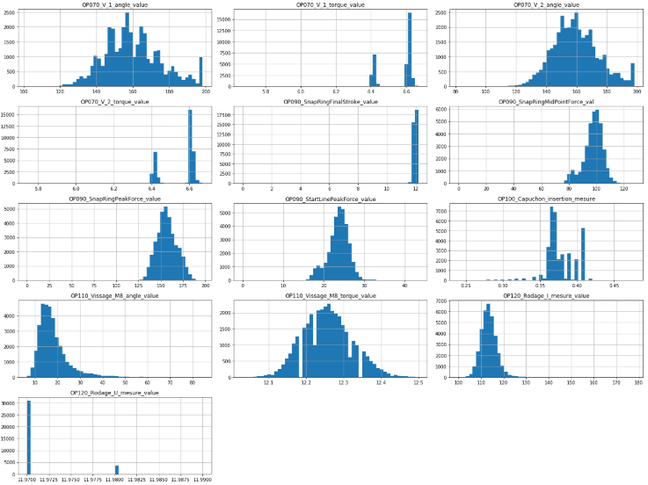
Exploration graphique univariable des données
La plupart des distributions sont asymétriques.
D’autres distributions se représentent comme 2 familles de distributions indépendantes.
Notes:
La plupart des distributions sont asymétriques notamment pour :
OP070_V_1_angle_value : légèrement asymétrique à droite (right skewed)
OP090_SnapRingMidPointForce_val : asymétrique à gauche (left skewed)
OP090_StartLinePeakForce_value : asymétrique à droite
OP100_Capuchon_insertion_mesure : feature dont la moitié des mesures ont été générées par IterativeImputer avec la stratégie médiane
OP110_Vissage_M8_angle_value : la plus asymétrique à droite parmi l'ensemble Explorer le résultat d'une transformation logarithmique pour les distributions asymétriques notamment pour OP110_Vissage_M8_angle_value.
Une valeur de plafonnement (capping value) pour :
OP070_V_1_angle_value
OP070_V_2_angle_value
Les distributions suivantes représentent 2 familles de distribution indépendantes :
OP070_V_1_torque_value
OP070_V_2_torque_value
OP120_Rodage_U_mesure_value

Slide 14
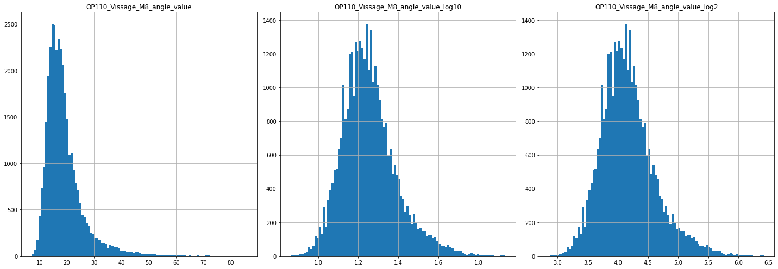
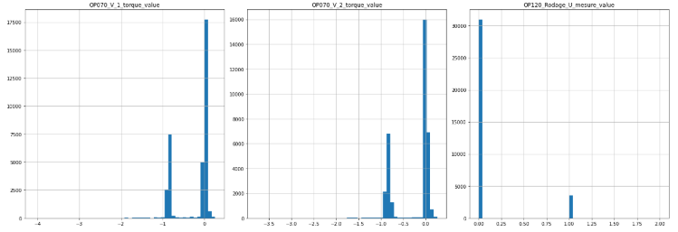
Exploration graphique et pistes de transformations des données
Lors de la préparation des données du modèle prédictifs, des fonctions de transformations logarithmiques (log2, log10) ont été appliquées pour que les distributions s’approchent des distributions gaussiennes.
Cependant ces transformations n’ont pas amélioré le roc/auc, donc ils n’ont pas été retenus
Autre type de transformation exploré, « le binning ou le bucketing » qui consiste à définir des catégories pour remplacer des données de nature continue mais qui se présentent sous formes d’intervalles discontinus.
Cette technique permet de réduire le bruit induit par l’aspect discontinue de la distribution et permet aussi de réduire l’overfit.
Cependant ces transformations n’ont pas amélioré le roc/auc, donc ils n’ont pas été retenus
Notes:
La plupart des distributions sont asymétriques notamment pour :
OP070_V_1_angle_value : légèrement asymétrique à droite (right skewed)
OP090_SnapRingMidPointForce_val : asymétrique à gauche (left skewed)
OP090_StartLinePeakForce_value : asymétrique à droite
OP100_Capuchon_insertion_mesure : feature dont la moitié des mesures ont été générées par IterativeImputer avec la stratégie médiane
OP110_Vissage_M8_angle_value : la plus asymétrique à droite parmi l'ensemble Explorer le résultat d'une transformation logarithmique pour les distributions asymétriques notamment pour OP110_Vissage_M8_angle_value.
Une valeur de plafonnement (capping value) pour :
OP070_V_1_angle_value
OP070_V_2_angle_value
Les distributions suivantes représentent 2 familles de distribution indépendantes :
OP070_V_1_torque_value
OP070_V_2_torque_value
OP120_Rodage_U_mesure_value

Slide 15
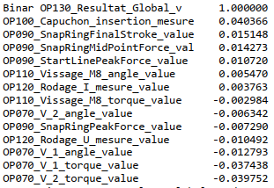
Exploration bivariables 'feature/target' des données
La corrélation des données est un moyen de comprendre la relation entre les features et la target d’un jeu de données.
Le coefficient de corrélation varie entre -1 et 1. Quand il est proche de 1 ou de -1 => Il y a une corrélation positive ou négative forte. Quand il est proche de 0 => Pas de corrélation linéaire. Le coefficient de corrélation mesure uniquement les corrélations linéaires
En observant le coefficient de corrélation entre la target et les features, on constate qu’il n’y a aucune corrélation forte entre la target 'Binar OP130_Resultat_Global_v’ et n'importe quelle feature .

Slide 16
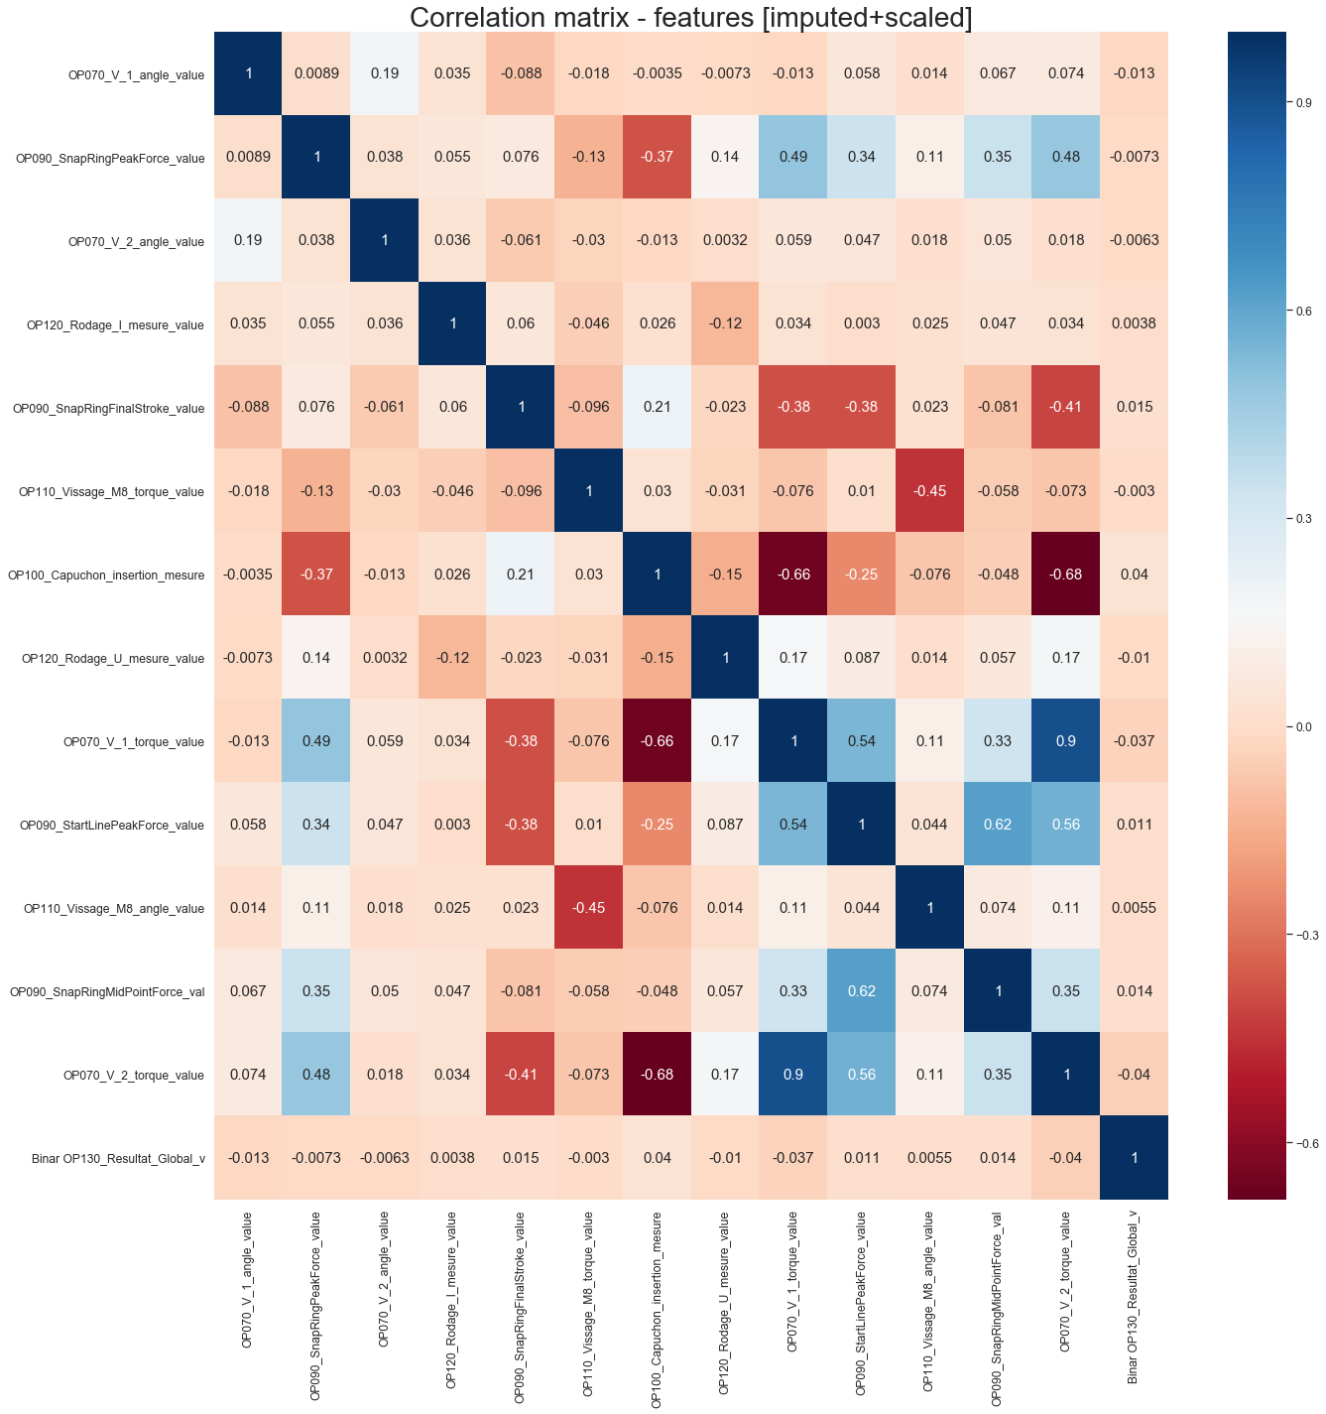
Exploration bivariables entre features
La heatmap construite à partir de la matrice de corrélation, permet de visualiser les corrélations et dépendances entre features.
Par exemple, on observe un niveau de dépendance très élevé, égal à 0.9, entre OP070_V_1_torque_value et OP070_V_2_torque_value.
Au cas ou il y a une forte dépendance entre features, il serait intéressant de remplacer une feature par une autre et vérifier si le résultat obtenu correspond bien au résultat escompté.
Dans le cas de notre étude, on a effectué un essai en éliminant OP070_V_1_torque_value (dépendance moins forte avec la target) et en gardant OP070_V_2_torque_value. Le roc/auc est resté pratiquement le même.

Slide 17

Feature engineering
Lors de l’exploration on a identifié des distributions asymétriques à droite ou à gauche. Des tentatives de transformations (log2, log10) ont été appliquées aux features de manière à ce que les distributions ressemblent à des distributions Gaussiennes. Cependant lors du test de la performance du modèle, il s’est avéré le roc/auc est plus élevé sans ces transformations.
Extraction de nouvelles features à partir de la composante « date » de « PROC_TRACEINFO », ex: « IB-XA1207672-190701-00494 ».
Trois nouvelles features, de type catégorie, sont extraites:
mois de l'année : proc_month
semaine de l'année : proc_week
jour de la semaine : proc_weekday
En calculant de nouveau la matrice de corrélation avec la target, on s’aperçoit bien que, chacune des nouvelles features extraites et catégories créés, a induit une dépendance avec la target.

Slide 18
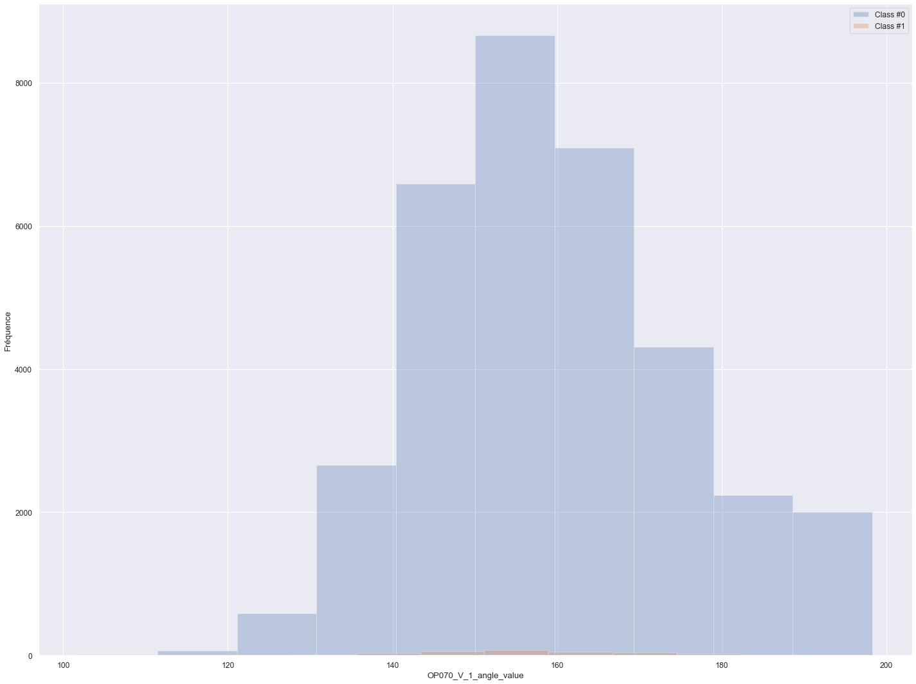
Défis de la distribution déséquilibrée
Rappel: 99.12% correspondent aux démarreurs en bon état, dénommés « classe majoritaire ou Classe_0 » et 0.88% correspondent aux démarreurs en mauvais , dénommés « classe minoritaire ou Classe_1 »
D’ailleurs cet aspect apparait bien dans le ci-joint: Il est bien visible que la classe majoritaire (Classe_0 de couleur bleue) domine largement la classe minoritaire (Classe_1 de couleur orange).
Donc pour n'importe quelle valeur de OP070_V_1_angle_value, la probabilité de tomber sur la Classe_0 est largement supérieure à celle de tomber sur la Classe_1 => P(Classe_0 | OP070_V_1_angle_value) > P(Classe_1 | OP070_V_1_angle_value) Si on avait à entrainer un modèle, la précision du classifieur serait maximale en répondant toujours Classe_0 au détriment de la classe minoritaire Classe_1 qui représente l'intérêt métier. Le classifieur idéale serait celui qui est capable d'identifier le maximum d'occurrences de la classe minoritaire 'Classe_1' tout en gardant une bonne précision globale.

Slide 19
Défis de la distribution déséquilibrée
Les contraintes imposées par le jeux de données que le classifieur doit gérer correspondent conjointement à :
Une Classe_1 très minoritaire, seulement 0.88% du jeu de données.
Les distributions Classe_0 et Classe_1 des différents features se recouvrent, tel que ceci paraît dans les graphes, d'où le défi de séparabilité.
Au-delà de l’aspect graphique du défi de séparabilité, ceci apparait par le recouvrement déduit à partir de la moyenne et la Std de chacune des distributions des 2 classes:
Classe 0 -> Moyenne:159.92584039754314 - Ecart type:15.66772829335089
Classe 1 -> Moyenne:157.78491803278683 - Ecart type :14.95539317249524 Le manque de séparabilité se traduit aussi par la moyenne et l’écart type qui sont de même ordre de grandeur pour les 2 classes Classe_0 et Classe_1.

Slide 20
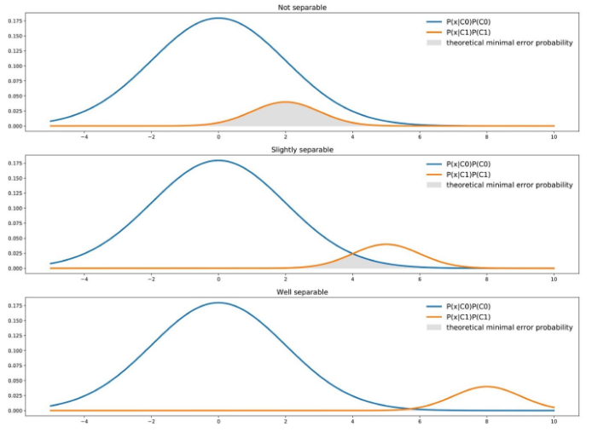
Défis de la distribution déséquilibrée

Slide 21
Comment gérer la distribution déséquilibrée
Les techniques d'apprentissage automatique ignorent la classe minoritaire et par conséquent ont de mauvaises performances sur cette classe. Pour remédier à ceci, une approche consiste à suréchantillonner la classe minoritaire.
L'approche la plus simple consiste à synthétiser de nouveaux exemples à partir des exemples existants. Il s'agit d'un type d'augmentation de données pour la classe minoritaire dénommé SMOTE.

Slide 22
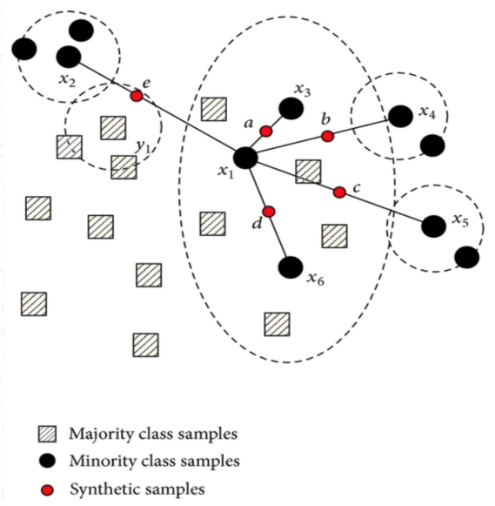
Principe du SMOTE
Le SMOTE fonctionne :
En sélectionnant des exemples de Classe_1 (minoritaire) proches dans l'espace des features.
Puis en traçant une ligne (ou plus généralement un hyperplan) entre les exemples
Et à la fin en générant un échantillon correspondant à un point le long de cette ligne.
Cette procédure peut être utilisée pour créer autant d'exemples synthétiques pour la classe minoritaire que nécessaire.
Cependant il est recommandé d'effectuer conjointement
un sous-échantillonnage pour réduire le nombre d'exemples dans la classe majoritaire,
et d'utiliser SMOTE pour suréchantillonner la classe minoritaire afin d'équilibrer la distribution des classes.
Le sous-échantillonnage sert à éviter un chevauchement entre les classes.

Slide 23
Techniques du SMOTE
SMOTE: Implémentation de base. Utilise les « k voisins » de Classe_1 les plus proches" pour créer le nouvel exemple.
SMOTE SVM : Implémentation similaire à SMOTE mais utilise SVM pour créer le nouvel exemple.
Borderline SMOTE_1 : En utilisant classification des "k voisins de Classe_1 les plus proches", on va choisir les instances de la Classe_1 se trouvant à côté de la frontière et qui sont mal classées. On suréchantillonne uniquement ces cas difficiles, en fournissant plus de résolution uniquement là où cela peut être nécessaire. La sélection se fait comme avec un modèle de classification du voisin le plus proche
Borderline SMOTE_2 : Semblable à Borderline SMOTE_1 en suréchantillonnant aussi les exemples de Classe_0, la classe majoritaire. L'idée consiste à suréchantillonner les exemples à la frontière et qui sont mal classés.
Borderline SMOTE SVM : Implémentation similaire à Borderline SMOTE, mais en utilisant l'algorithme SVM au lieu de KNN pour identifier les exemples mal classifiés autour de la frontière.
ASADYN (Adaptive Synthetic Sampling) : C’est une autre approche qui consiste à générer des échantillons synthétiques inversement proportionnels à la densité des exemples dans la classe minoritaire => Il s’agit de générer des données pour les échantillons de classe minoritaire qui sont plus difficiles à apprendre par rapport aux échantillons minoritaires qui sont plus faciles à apprendre. Avant d'appliquer cette méthode, il faut supprimer les valeurs aberrantes afin de ne pas les suréchantillonner.
RandomOverSampler : Suréchantillonnage d'une manière aléatoire.

Slide 24
Combinaison du sous échantillonnage et du suréchantillonnage
Les techniques de SMOTE sont enclins à générer des échantillons bruyants. Ce problème est résolu en nettoyant l'espace résultant d'un suréchantillonnage.
La solution consiste à combiner en pipeline un suréchantillonnage SMOTE suivi d'un sous échantillonnage TOMEK, ENN (Edited Nearest Neighbours) … pour obtenir un espace plus propre.
TOMEK links consiste à :
Trouver 2 échantillons, '2 voisins les plus proches', dont chacun appartient à une classe différente
Supprimer un échantillon (l'échantillon majoritaire ou minoritaire) des 2 ou bien de supprimer les 2. Le choix par défaut étant de supprimer l'échantillon majoritaire.
ENN consiste à:
Pour tout 'échantillon' de la classe à sous échantillonner, trouver le 'voisin le plus proche’
Si ce voisin n'appartient pas à la classe du dit 'échantillon', supprimer alors l'échantillon'

Slide 25
Apprentissage et données
La performance d’un système d’apprentissage supervisée dépend du modèle, de l’algorithme et des données qui ont servi à entrainer le modèle.
La préparation des données et leurs représentativité constituent un élément essentiel pour améliorer les performances d’un modèle: Plus les données d’apprentissage sont représentatifs des données à prédire, mieux est la performance.
La préparation des données correspond aux étapes vues dans les slides précédentes:
Nettoyage des données: Suppression des erreurs et du bruit, complétion des données manquantes
Analyse et exploration des données: Identification des principaux features impactant au plus le résultat (mieux comprendre le métier sous jacent, se rapprocher des experts métiers)
L’enrichissement du jeux de données par des données supplémentaires utiles.
Oversampling et undersampling au besoin
Suppression éventuelles des features identiques
Transformations et normalisations
Un système d’apprentissage supervisée passe par une étape d’entrainement, de validation et de test.
Pour chacune de ces étapes:
Il faut que les données soit représentatives des données que le système va traiter en « production » sinon on risque d'introduire un biais d'échantillonnage .
Il faut que le jeux de données utilisé pour chaque étape soit différent afin d’éviter le « data leakage ».
Un système qui utilise les même données pour le training et la validation (ou) le test aura du mal à généraliser.

Slide 26
Représentativité et split des données
Un échantillonnage représentatif, appelé aussi échantillonnage stratifié, consiste à :
Identifier le critère (la feature) le plus déterminant pour aboutir au résultat
Par la suite générer un échantillonnage de manière à ce que les jeux de données Train, Validation et Test aient la même proportion de distribution de ce critère déterminant.
La librairie de Scikit Learn fournit des méthodes pour effectuer des échantillonnage stratifiés
D'habitude le critère déterminant d'un problème est bien connu auprès des experts métier de l'entreprise, donc il faut les intégrer au projet de Data Science le plus tôt pour mieux connaitre les enjeux métiers d'une part et pour préparer l'adoption du projet pour la suite.
Dans le cadre de cette étude on ne dispose pas d'expertise métier, le critère de stratification choisi est la target. Donc chaque échantillons « train / validation / test » contiendra la même proportion de Classe_0 (classe majoritaire) et de Classe_1 (classe minoritaire).
Une approche itérative a été suivie dans l’étude. Plusieurs algorithmes et modèles ont été essayés.
Lors de chaque essai, une hypothèse initiale était posée

